Slide 1
UseCase 상세
ID | U001 | UseCase명 |  | 회원 가입하기
작성자 | 오나래 | 수정자
최초작성일 | 2017/12/26 | 최종수정일
ACTOR | 회원 및 인터넷 이용자
사전 조건 | 없음
사후 조건 | 없음
기본 흐름 | 액터 행위 |  | 시스템 행위
 | 1. 메인 화면으로 들어온다. 3. 회원 가입 버튼을 누른다. 5. 회원 가입 란의 입력을 완료한다. 7. 회원 가입 버튼을 누른다. |  | 2. 회원가입 버튼이 포함된 화면을 표시한다. 4. 회원 가입 화면을 표시한다. 6. 회원 가입 요소들의 입력이 완료(포커스아웃) 될 때마다 입력된 내용에 대한 유효성 체크를 한다. 8. 회원 가입을 처리하고 다이어리 메인 화면을 보여준다.
대체 흐름 | 액터 행위 |  | 시스템 행위
예외흐름 | 액터 행위 |  | 시스템 행위
 | 1. 회원 가입 전, 로그인 버튼을 누른다. 3. 회원 가입 전 잘못된 ID와 패스워드를 입력하고, 로그인 버튼을 누른다. |  | 2. 로그인 화면이 표시된다. 회원가입 화면으로 링크되는 버튼도 같이 표시해준다. 4. 로그인 실패 화면이 표시되면서 회원 가입 화면으로 링크되는 버튼도 같이 표시해준다.
포함/확장 | 메인 화면에서 회원 가입 전에도 검색할 수 있는 컨텐츠를 마련
우선순위 | 상
사용빈도 | 상
업무규칙
특별요구사항
비고

Slide 2
Activity Diagram
액터
시스템
회원가입 버튼 클릭
회원가입 화면 표시
회원 정보
아이디, 패스워드, 생일, 이메일, 전화번호
회원 가입 요소들에 값을 입력
값에 대한 체크
가입 버튼 클릭
가입 처리

Slide 3
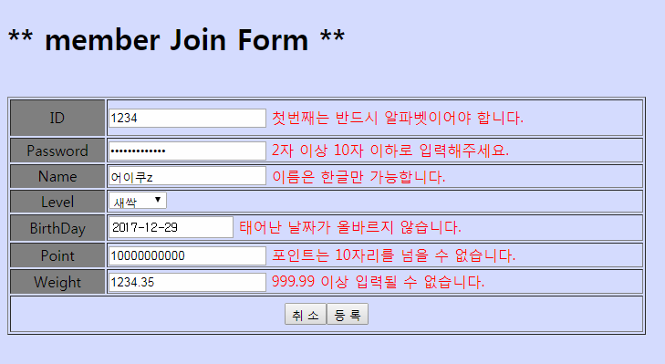
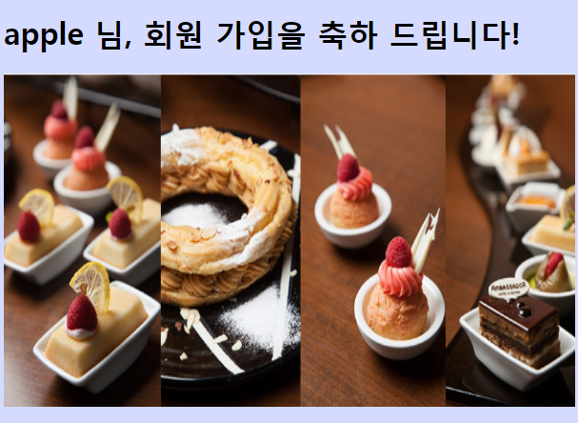
UI 프로토타이핑

Slide 4












UI 상세 설계
4.1 개발범위 와 목표
목표
가계부, 메모, 게시판 기능을 포함한 개인 일정 관리 사이트이다.
개발범위
ID당 하나의 다이어리를 갖는다.
다이어리는 가계부 기능과 게시판 기능을 포함한다.
유저들은 다른 유저의 게시판만 공유할 수 있다.
일정은 유저간의 복사가 가능하다.
4.2 전체 페이지 계층도
메인화면
월별 관리
메모
게시판
마이페이지
일별 관리
메모 폴더 관리
친구 게시판
스케쥴 추가
메모 목록 관리
게시판 검색
메모 내용 관리

Slide 5
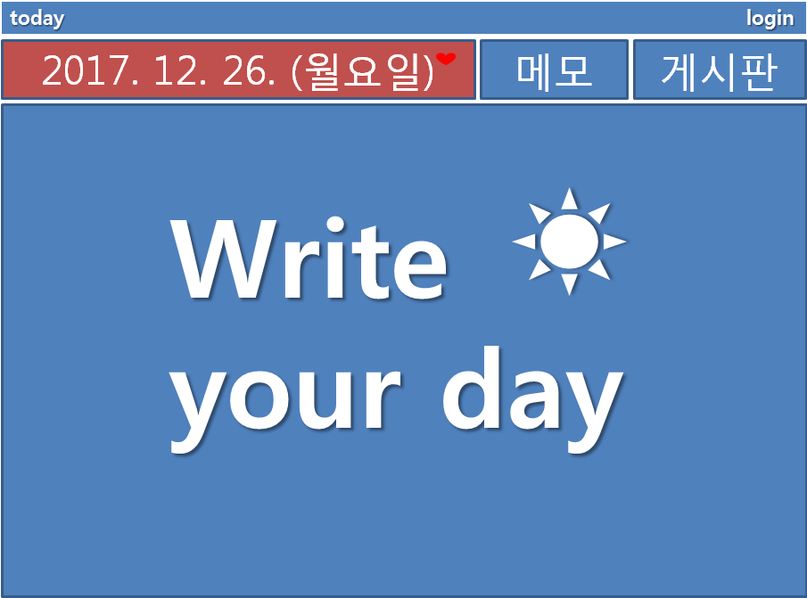
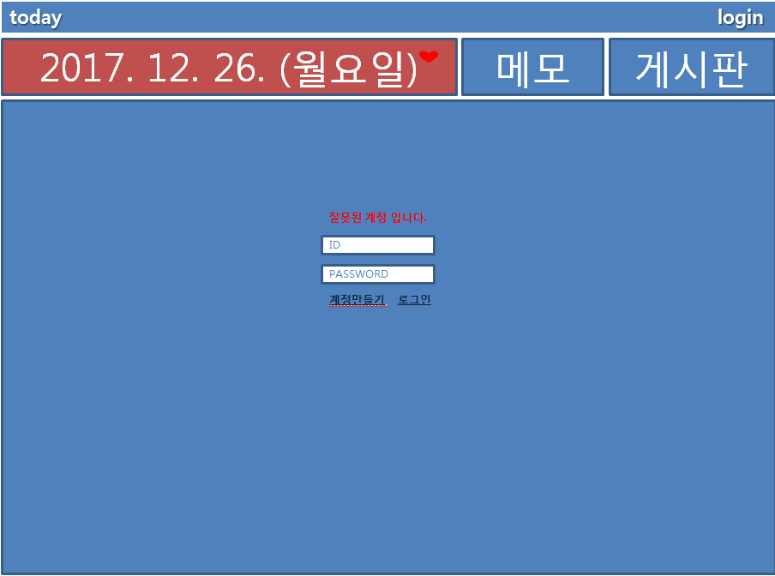
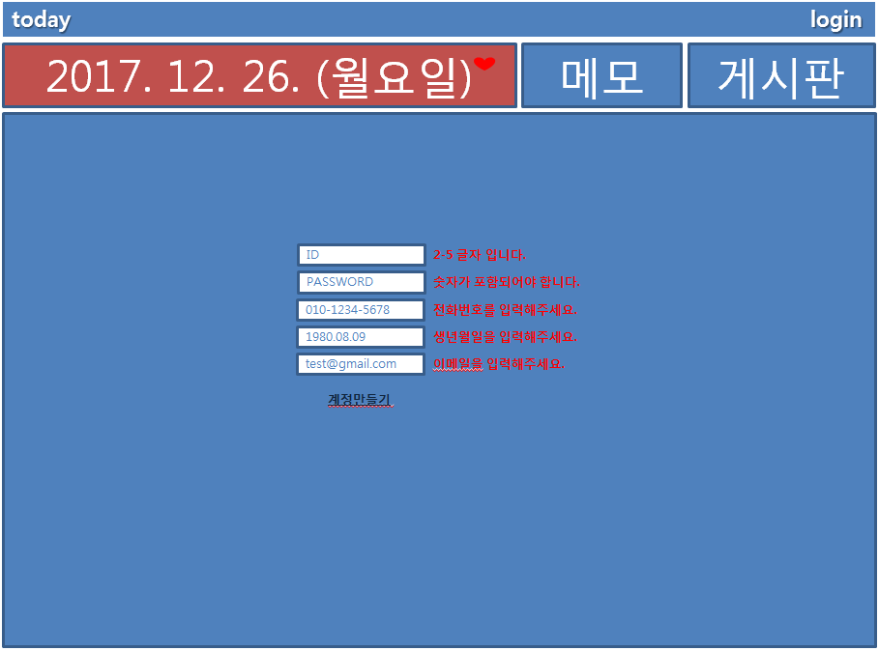
4.2 기능별 상세 시나리오
1
2
메인 페이지로 돌아감
로그인 페이지로 이동
오늘 날짜
4. 로그인 전 이므로 메모, 게시판으로 버튼이 적용되지 않는다.
3
4
ID, PASSWORD를 적는다.
계정만들기 페이지로 이동한다.
로그인한다.
에러 메시지를 보여준다.
1
4
2
3
각 요소를 입력한다.
요소의 규칙이 틀릴 때, 에러 메시지를 보여준다.
계정을 만든다.
1
2
3

Slide 6
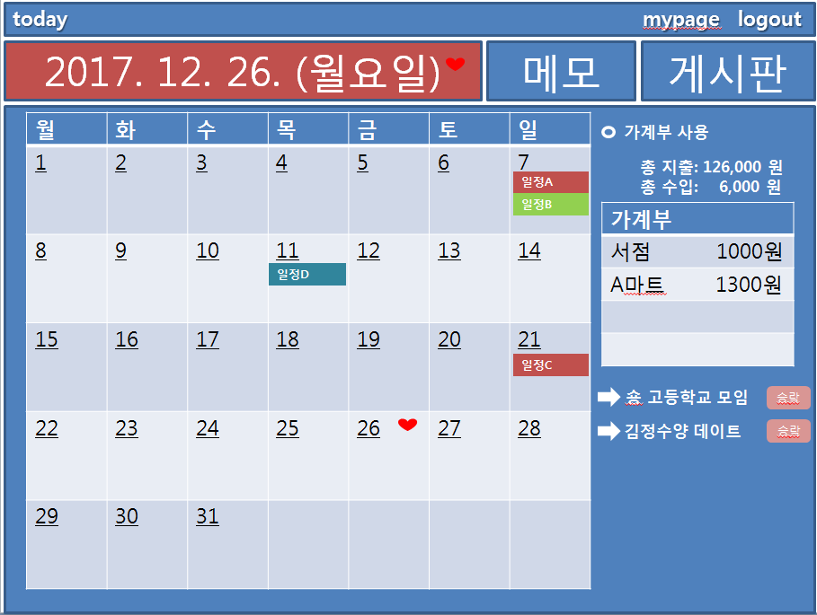
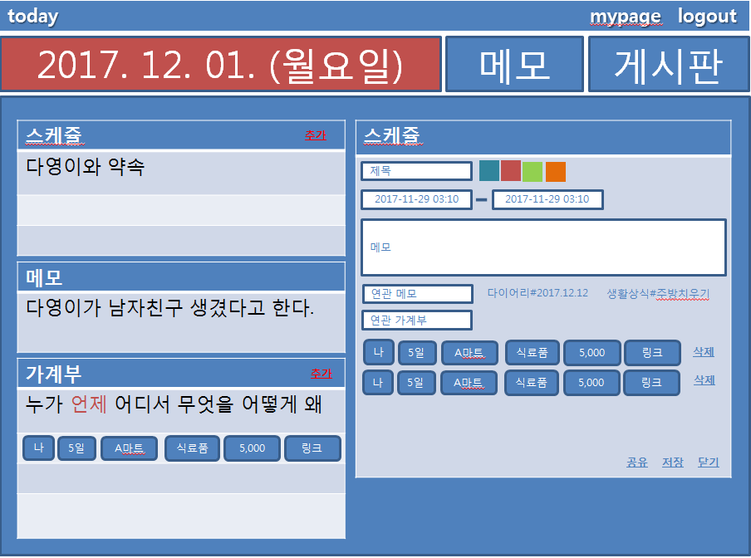
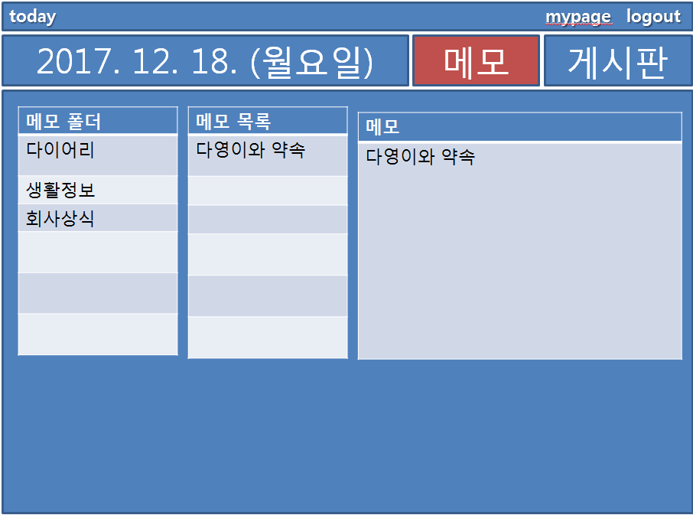
4.2 기능별 상세 시나리오 (2)
해당 월 정보 보여준다.
각 날짜의 일정을 칸에 보여줄 수 있는 만큼 보여준다.
날짜 클릭하면 해당 일자의 일별보기로 이동한다.
2. 다른 유저에게 온 공유 일정을 보여주고 수락할 수 있다.
정확히는 해당 일정을 복사해 내 일정에 적용한다.
2. 가계부 사용 체크 시 해당 월의 가계부를 보여준다.
가계부 위에 해당 월의 총 지출과 총 수입을 볼 수 있다.
1
3
2
스케쥴 목록
스케쥴 추가 버튼을 포함한다.
2. 메모 목록
해당 일에 대한 메모다.
메모의 다이어리 폴더에 해당 날짜로 추가된다.
목록으로 구성되지는 않는다.
3. 가계부 목록
목록 보기와 동시에 추가할 수 있다.
4. 스케쥴의 상세내용을 보여준다.
메모는 메모 메뉴에서 볼 수 없다.
연관 메모를 메모 메뉴에 있는 메모로 선택할 수 있다.
연관 가계부는 동일 날짜에 있는 가계부에서만 선택 가능하다.
1
4
2
3
1
메모 폴더 리스트를 보여준다.
기본적으로 다이어리 폴더와 기본 폴더가 생성된다.
2. 메모 폴더 안의 메모 리스트를 보여준다.
3. 각각의 메모의 내용을 보여준다.
2
3

Slide 7
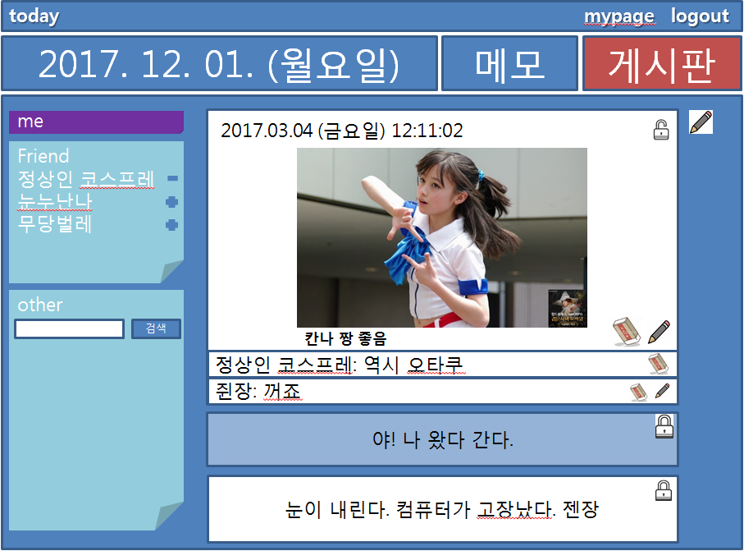
4.2 기능별 상세 시나리오 (3)
1
내 게시판이 기본이나 다른 사람의 게시판도 볼 수 있다.
내 게시판을 볼 수 있다.
친구의 게시판을 볼 수 있다.
다른 사람의 게시판을 검색할 수 있다.
게시판 내용이다.
새 글 작성 버튼이다.
내 글에 대한 잠금을 설정한다.
내 게시판에서 잠그면 나밖에 볼 수 없다.
다른 사람의 게시판에서 잠그면 게시판 주인과 나밖에 볼 수 없다.
8. 글을 삭제한다.
9. 글을 수정한다.
2
7
6
3
4
8
9
5

Slide 8



















4.4 전체 사이트 맵
메인화면
WriteYourDay.jsp
월별 관리
Month.jsp
메모
Memo.jsp
게시판
TalkBook.jsp
마이페이지
MyPage.jsp
스케쥴 추가
AddSchedule.jsp
메모 폴더 관리
ManageMemoForlder.do
친구 게시판
TBFriendList.do
일별 관리
Day.jsp
메모 목록 관리
MamoList.do
게시판 검색
TBSearch.do
메모 내용 관리
manageMemo.do
게시판 내용
ManageTalkBook.do
스케쥴 목록보기
DayScheduleList.do
메모 보기
DayMemo.do
메모 내용 관리
ManageMemo.do
가계부 보기
DayHouseKeepingBook.do
가계부 내용 관리
ManageHouseKeepingBook.do
스케쥴 내용 관리
ManageSchedule.do

